Slide 1
U1 ARQUITECTURAS DE CÓMPUTO
ITS – Luis Felipe Renovato Avila – 19051186
Arquitectura de computadoas (14:00 a 15:00)

Slide 2
INTRODUCCIÓN

Slide 3
COMPUTADORA

Slide 4

ARQUITECTURA DE COMPUTADORAS
Se refiere a la organización de los elementos que nos son visibles para el programador, como las interfaces hacia los dispositivos periféricos, la frecuencia de reloj y la tecnología utilizada en las memorias.

Slide 5
HISTORIA EN BREVE
Máquina analítica de Babbage
ENIGMA
COLOSSUS
ENIAC
EDVAC
EDSAC
UNIVAC
Pascalina

Slide 6
1.1
MODELOS DE ARQUITECTURAS DE CÓMPUTO

Slide 7
TABLA DE CONTENIDOS
1.1.1
1.1.2
1.1.3
CLÁSICAS
SEGMENTADAS
DE MULTIPRO-CESAMIENTO

Slide 8
1.1 MODELOS DE ARQUITECTURAS DE CÓMPUTO
ARQUITECTURA DE COMPUTADORAS
Es el diseño y la organización de un sistema para un equipo de cómputo, enfocado principalmente en la Unidad Central de Procesamiento (CPU).
Unidad Central de Procesamiento (CPU)
Trabaja internamente y accede a las direcciones de memoria y a los sistemas de entrada y salida.
Se encarga de procesar la información que le llega al equipo de cómputo.
Está compuesta por la memoria principal, la unidad aritmética lógica (ALU) y la unidad de control (UC).

Slide 9
1.1.1 CLÁSICAS
Arquitecturas desarrolladas en las primeras computadoras electromecánicas y de tubos de vacío.
Hay dos arquitecturas distintas relacionadas con el uso y distribución de la memoria:
Arquitectura de Jonh Von Neumman
Arquitectura Harvard

Slide 10
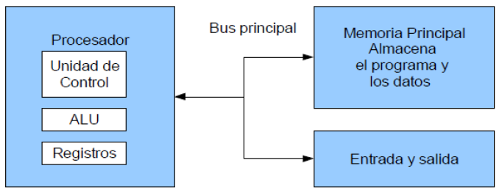
Arquitectura Von Neumann
Limitaciones
La longitud de las instrucciones por el bus de datos hace que el microprocesador realice varios accesos a memoria para buscar instrucciones complejas.
La velocidad de operación a causa del bus único para datos e instrucciones que no deja acceder simultáneamente a unos y otras.
Tradicionalmente los sistemas con microprocesadores se basan en esta arquitectura.

Slide 11
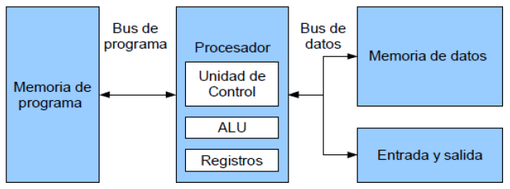
Modelo Harvard
Limitaciones
El bus de datos y direcciones único se convierte en un cuello de botella por el cual debe pasar toda la información que se lee de o se escribe a la memoria, obligando a que todos los accesos a esta sean secuenciales.
Limita el grado de paralelismo (acciones que se pueden realizar al mismo tiempo).
Esta arquitectura utiliza microcontroladores, tiene la unidad central de proceso (CPU) conectada a dos memorias (una con las instrucciones y otra con los datos).

Slide 12
1.1.2 SEGMENTADAS
Es una de las tecnologías utilizadas para realizar la segmentación o paralelismo. Divide el procesador, en etapas, procesa una instrucción diferente en cada una y trabaja con varias a la vez.
Para ello utilizan una cola para su comunicación (entubamiento).
La dependencia de datos y de control tiene como efecto la disminución del rendimiento del pipelining.

Slide 13
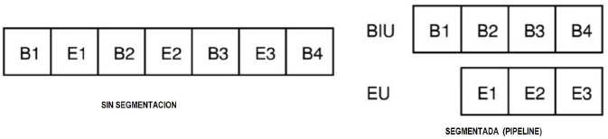
PIPELINING (SEGMENTACIÓN DEL CAUCE)
Es una forma efectiva de organizar el hardware del CPU para realizar más de una operación al mismo tiempo.
Consiste en descomponer el proceso de ejecución de las instrucciones en fases que permitan una ejecución simultánea.
La segmentación es como una línea de ensamblaje: cada etapa de la segmentación completa una parte de la instrucción.

Slide 14
Etapa de la segmentación o segmento
Como en una línea de ensamblaje, la acción a realizar en una instrucción se descompone en partes más pequeñas, cada una de las cuales necesita una fracción del tiempo necesario para completar la instrucción completa.
Las etapas están conectadas, cada una a la siguiente, para formar una especie de cauce.
ciclo máquina
Como las etapas están conectadas entre sí, todas las etapas deben estar listas para proceder al mismo tiempo. El tiempo requerido para desplazar una instrucción, un paso, a lo largo del cauce es un ciclo máquina.
La duración de un ciclo máquina está determinada por el tiempo que necesita la etapa más lenta.
Con frecuencia, el ciclo máquina es un ciclo de reloj.

Slide 15
TIPOS DE CAUCES
Unifunción
Ejecutan un único proceso.
Multifunción
Pueden ejecutar varios procesos.
Estáticos
En un instante determinado sólo pueden ejecutar uno.
Dinámicos
Lineal
Pueden ejecutar simultáneamente varios procesos.
No lineal
A cada etapa sólo le puede seguir otra etapa concreta.
Se pueden establecer recorridos complejos de las etapas.

Slide 16
Etapas de CAUCE
IF: Búsqueda de una instrucción de la memoria.
ID: Búsqueda de registros y decodificación de instrucciones.
EXE: Ejecución o cálculo de dirección.
MEM: Acceso a la memoria de datos.
WB: Escribir datos en el archivo de registros.
IF
ID
EX
WB
MEM

Slide 17
1.1.3 De multiprocesamiento
Se denomina multiprocesador a un computador que cuenta con dos o más microprocesadores (CPUs). Puede ejecutar simultáneamente varios hilos pertenecientes a un mismo proceso o bien a procesos diferentes.
Para que un multiprocesador opere correctamente necesita un sistema operativo especialmente diseñado para ello.
Cuando se desea incrementar el desempeño más de lo que permite la técnica de segmentación (pipeline), se requiere utilizar más de un procesador para la ejecución del programa de aplicación.
Arquitectura NUMA | Arquitectura SMP
Cada procesador tiene acceso y control exclusivo a una parte de la memoria. | Todos los procesadores comparten toda la memoria.

Slide 18
Clasificación de los CPU de multiprocesamiento
Según Michael Flynn, estos se clasifican de la siguiente manera:
 |  | Datos
 |  | Simples | Múltiples
Instrucciones | Simples | SISO Single Instruction, Single Operand Computadoras monoprocesador | SIMO Single Instruction, Multiple Operand Procesadores vectoriales, exenciones MMX
 | Múltiples | MISO Multiple Instruction, Single Operand No implementado | MIMO Multiple Instruction, Single Operand Sistemas SMP, Clusters, GPUs

Slide 19
Procesadores vectoriales
Computadoras pensadas para aplicar un mismo algoritmo numérico a una serie de datos matriciales, en especial en la simulación de sistemas físicos complejos, tales como simuladores de clima, explosiones atómicas, reacciones químicas, etc.
Procesadores Digitales de Señales
Son procesadores especializados en el procesamiento de señales tales como audio, vídeo, radar, sonar, radio, etc. Cuentan con instrucciones tipo vectorial que los hace muy aptos para dicha aplicación.

Slide 20
Clusters
Conjuntos de computadoras independientes conectadas en una red de área local o por un bus de interconexión y que trabajan cooperativamente. Con un sistema de procesamiento paralelo o distribuido.
Procesadores Gráficos
(Graphics Processing Unit GPU)
Sistemas diseñados originalmente para el procesamiento de gráficos, con múltiples procesadores vectoriales sencillos compartiendo la misma memoria. La cual también puede ser accedida por el CPU.

Slide 21
1.2
ANÁLISIS DE LOS COMPONENTES

Slide 22
TABLA DE CONTENIDOS
1.2.1
1.2.2
1.2.3
ARQUITECTURAS
MEMORIA
MANEJO DE LA E/S
1.2.1.1 CPU.
1.2.1.2 ALU.
1.2.1.3 Registros.
1.2.1.4 Buses.
1.2.2.1 Conceptos básicos del manejo de la memoria.
1.2.2.2 Memoria principal.
1.2.2.3 Memoria caché.
1.2.3.1 Módulos de E/S.
1.2.3.2 E/S programada.
1.2.3.3 E/S mediante
interrupciones.
1.2.3.4 AD a memoria.
1.2.3.5 Canales y procesadores de E/S.

Slide 23
TABLA DE CONTENIDOS
BUSES
Interrupciones
1.2.4
5
1.2.4.1 Tipos 1.2.4.2 Estructura
1.2.4.3 Jerarquías

Slide 24
1.2 ANÁLISIS DE LOS COMPONENTES
En la actualidad han aparecido Arquitecturas híbridas entre la Von Newman y la Harvard, buscando conservar la flexibilidad, pero mejorando el rendimiento.
Los programas cada vez más grandes y complejos implican microprocesadores más rápidos y eficientes.
Para el diseño de un microprocesador debemos visualizar cuál será su juego de instrucciones, el cual decide el diseño físico del conjunto:
CISC
Computadoras de Conjunto Complejo de Instrucciones
RISC
Computadora con Conjunto Reducido de Instrucciones

Slide 25
1.2.1 ARQUITECTURAS
 | CISC | RISC
significado | Computadoras de Conjunto Complejo de Instrucciones | Computadora con Conjunto Reducido de Instrucciones
APLICACIÓN | Aplicada en ordenadores domesticos | Utilizada para entornos de red
Características | Instrucciones muy amplias | Instrucciones de tamaño fijo. Solo las instrucciones de carga y almacenamiento acceden a la memoria de datos.

Slide 26
objetivos | Permitir operaciones complejas entre operadores situados en la memoria o en los registros internos. | Posibilitar la segmentación y el paralelismo en la ejecución de instrucciones y reducir los accesos a memoria.
ventajas | Reduce la dificultad de crear compiladores. Permite reducir el costo total del sistema. Mejora la compactación de código. Facilita la depuración de errores. | La CPU trabaja mas rápido al utilizar menos ciclos de reloj. Reduciendo la ejecución de las operaciones. Cada instrucción puede ser ejecutada en un solo ciclo del CPU.
Monoprocesadores basados en: | Intel: 8086, 8088, 80286, 80386, 80486. Motorola: 68000, 68010, 68020, 68030, 6840 | MIPS Technologies IBM POWER Power PC de Motorola e IBM SPARC y UltraSPARC

Slide 27
1.2.1.1 Unidad Central de Procesamiento
Los CPUs modernos pueden clasificarse de acuerdo a varias características, como:
Tamaño de la Unidad Aritmética Lógica (ALU).
Bus de conexión al exterior (8, 16, 32, 64 bits).
Si su arquitectura tiene cauce (pipeline).
Si manejan instrucciones enteras o implementan también de punto flotante.
Si son de arquitectura CISC o RISC.
Si son Von Newmann o Harvard.

Slide 28
Características MÁS IMPORTANTES
Modelo del programador
Ciclo de instrucción
Conjunto de instrucciones que puede ejecutar
Buses de interconexión
Modos de direccionamiento
Dispositivos de entrada y salida

Slide 29

INTEL
Estos se apoyan bastante en otros componentes del ordenador, principalmente en las tarjetas gráficas y en la memoria RAM. Con esto consiguen dar buenos resultados sin llevar su rendimiento al limite y mantenerse en un rendimiento estable hasta con programas o aplicaciones muy exigentes.
Las CPUs de Intel cuentan además, con un sistema de enfriamiento por aire con el que conseguiremos evitar daños por sobrecalentamiento del hardware.

Slide 30
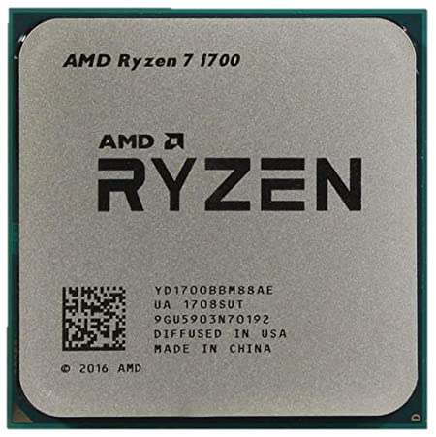
AMD
Microprocesadores que funcionan con un bus multidireccional con el que conseguimos una comunicación mucho más fluida entre el chipset y el procesador. Además, no dependen tanto de otros componentes del equipo por lo que estrictamente serían más potentes.
En AMD encontraremos los procesadores divididos por arquitecturas, desde los Ryzen 3 que ofrecen una respuesta rápida para trabajar o jugar hasta el Ryzen 7 con un rendimiento muy superior que compiten directamente con los i5 e incluso i7 de Intel.

Slide 31
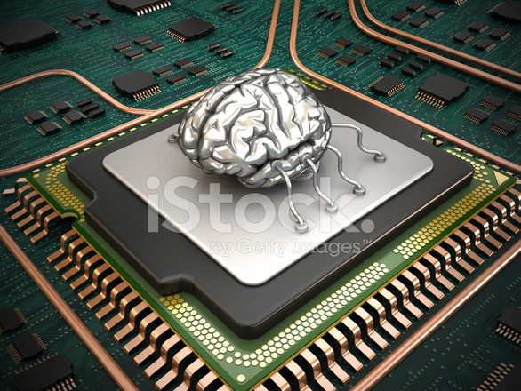
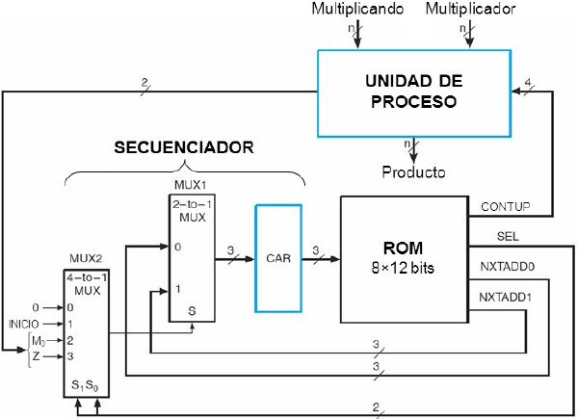
1.2.1.1.1 Unidad de control
Es la parte “inteligente” del sistema microprocesador, de los CPU’s. Los recursos de una computadora son administrados en la unidad de control y es esta la que se encarga de dirigir el flujo de datos.
Las instrucciones del CPU se encuentran incorporadas en la unidad de control. Cada instrucción es expresada en microcódigo. Antes de que un programa sea ejecutado, cada comando debe desglosarse en instrucciones que correspondan a las que están en las del CPU.
A cada transferencia de datos que forma parte de una instrucción se le llama microinstrucción.

Slide 32
sistema microprogramado
El conjunto de instrucciones que conforman cada instrucción, vienen grabadas de fábrica en el chip del CPU, en una memoria de tipo ROM y por lo general no es accesible al programador.
Modelos (2.901 A de Advanced Micro Devices)
Permiten el acceso a la ROM, para definir un propio juego de instrucciones. Implica tener un conocimiento muy profundo de los detalles de los circuitos para obtener un funcionamiento óptimo.
sistemas micro programables
Puede darse el caso que cuando se está realizando una instrucción, antes de terminarla se salte a otra instrucción. Esto puede darse según las señales de condición que esté recibiendo en ese momento la unidad de control.

Slide 33
Funciones de la Unidad de control
Señales de entrada a la unidad de control
Un código de instrucción que almacenado en el registro de entrada contiene la operación a ser ejecutada.
Un secuenciador que a partir del reloj que posee el sistema realiza un conteo que permite localizar las instrucciones sucesivas que componen la instrucción.
Un conjunto de condicionamientos que identifican a aquellos eventos que provocan alteraciones en la secuencia normal de un programa.
Decodificación de las instrucciones.
Sincronización de las tareas.
Administración de los buses internos de comunicación del microprocesador.
Manejo de las líneas de intercambio con el exterior (buses externos).
Indicación a la ALU sobre las operaciones a realizar.

Slide 34
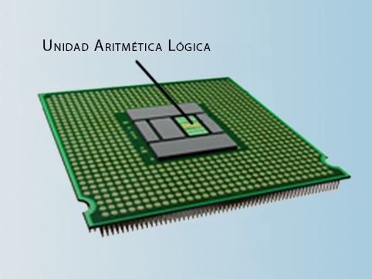
1.2.1.2 Unidad Aritmética-Lógica (ALU)
Es un circuito digital que realiza las operaciones aritméticas y lógicas entre los datos de un circuito; suma, resta, divide y multiplica, así como establece comparaciones lógicas a través de los condicionales lógicos "si", "no", y, "o".
Todos los microprocesadores (CPU's) incluyen al menos una ALU, que varia su poder y complejidad según su finalidad.

Slide 35
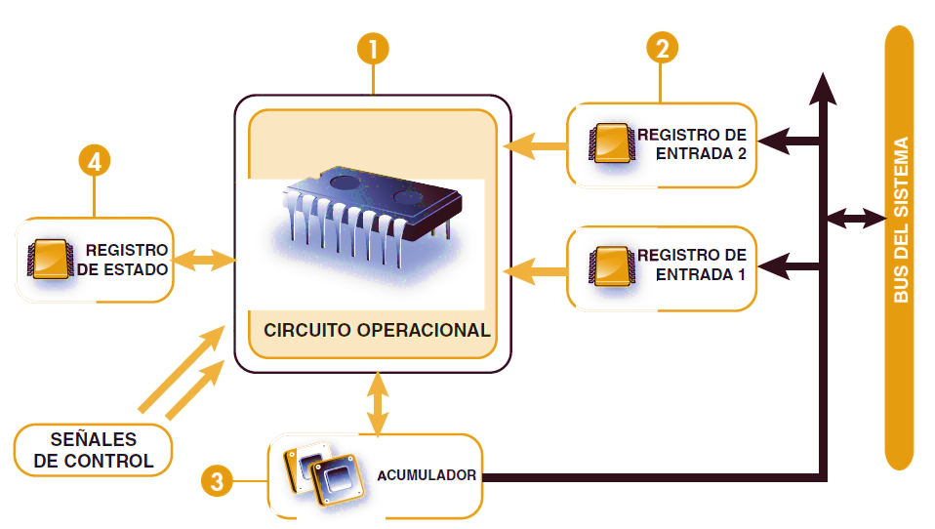
La ALU cuenta con una serie de registros para almacenar los datos, y bits de información sobre los resultados.
1 Realiza las operaciones con los datos de los registros de entrada.
2 Contienen los operandos de la operación.
3 Almacena los resultados de las operaciones.
4 Registra las condiciones de la operación anterior.

Slide 36
Tipo De Operaciones que puede realizar una ALU
Suma aritmética.
Resta aritmética (complemento a 2).
Operaciones lógicas (producto y suma lógica, comparación, complementación y enmascaramiento).
Desplazamiento o rotación.
Transferencia.
Partes de la ALU
Sumador/restador.
Operadores lógicos (AND, OR, XOR, NOT).
Un acumulador y un registro auxiliar.
Un registro de salida.
Señales de control que indiquen la operación a realizar.
Registro de banderas.
Circuito de control.

Slide 37
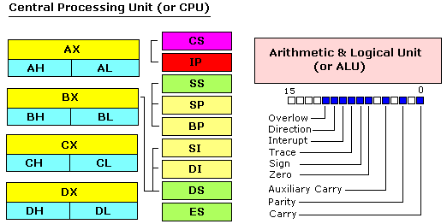
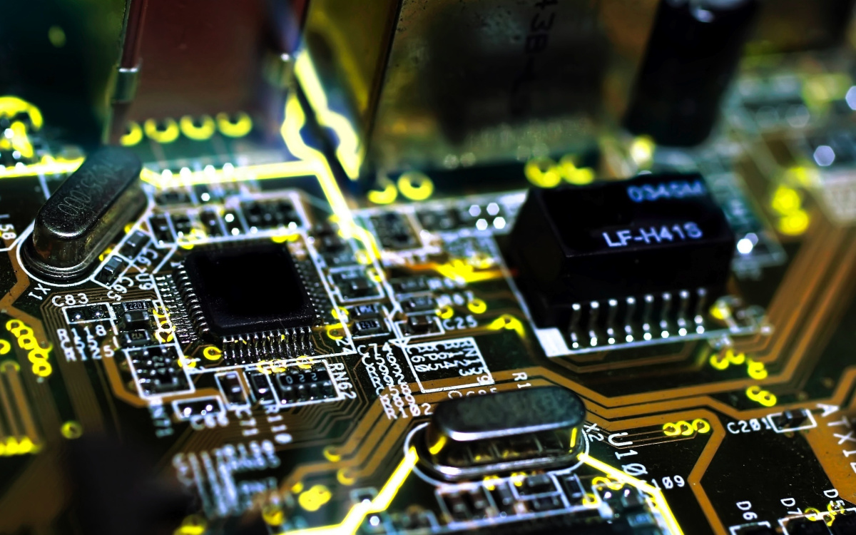
1.2.1.3 Registros
Su función principales almacenar los valores de cada uno de los datos, comandos, instrucciones o estados binarios que son los que ordenan qué dato debe procesarse, así como la forma en la que se debe realizar.
Memoria de velocidad alta y con poca capacidad.

Slide 38
TIPOS DE REGISTROS
De datos
Guardan valores de datos numéricos.
De datos de memoria (MDR)
Está conectado al bus de datos.
De direcciones
Guardan direcciones para acceder a la RAM.
De propósito general (GPRs)
De propósito específico (SPRs)
Sirven para almacenar datos generales.
De estado
Guardan datos del estado del sistema.
Cuándo una instrucción debe ejecutarse o no.
Constantes
De bandera o “FLAGS”
De coma flotante
Tiene dos sucesores: EFLAGS y RFLAGS.
Sirve para realizar operaciones aritméticas.
Guarda valores de sólo lectura como 0, 1 o π.

Slide 39
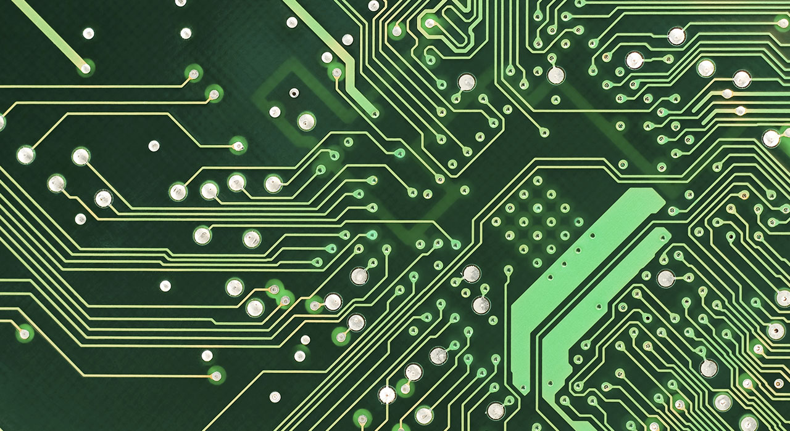
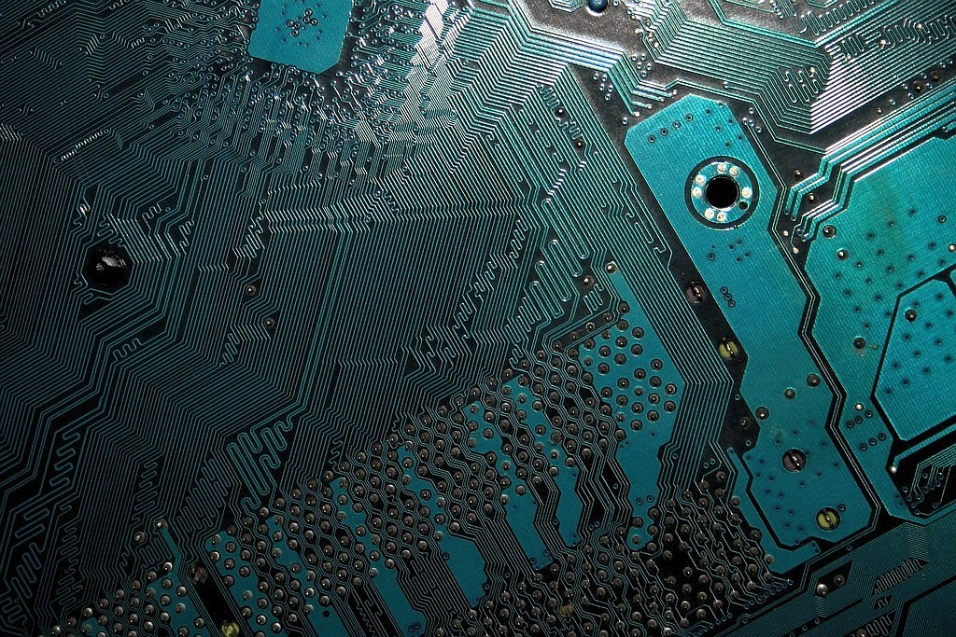
1.2.1.4 Buses
El bus (o canal) es un sistema digital que transfiere datos entre los componentes de una computadora. Está formado por cables o pistas en un circuito impreso, dispositivos como resistores y condensadores, además de circuitos integrados.

Slide 40
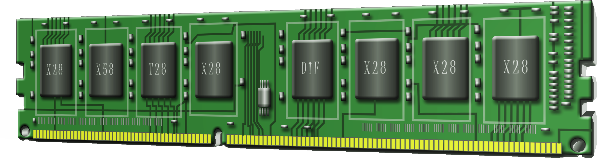
1.2.2 Memoria
Es un dispositivo que puede mantenerse en por lo menos dos estados estables por un cierto periodo de tiempo. Cada uno de estos estados estables puede utilizarse para representar un bit. A un dispositivo con la capacidad de almacenar por lo menos un bit se le conoce como celda básica de memoria.
Ancho de palabra
Número de bits que puede almacenar cada localidad de memoria.
Decodificador de direcciones
Activa a las celdas que van a ser leídas o escritas a partir de la dirección en el bus.

Slide 41
1.2.2.1 Conceptos básicos del manejo de la memoria
Se produce bajo el control directo y continuo del programa que solicita la operación de E/S. Tanto en la entrada y salida programada como con interrupciones, el procesador es responsable de extraer los datos de la memoria en una salida, y almacenar los datos en la memoria principal.
CPU
Dispositivo de entrada
Dispositivo de salida
Datos
Información
Memoria

Slide 42
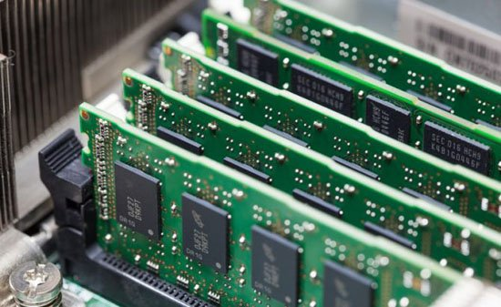

1.2.2.2 Memoria principal
Un chip de memoria de semiconductor puede contener millones de minúsculos transistores o condensadores.
Existen memorias de semiconductor volátiles y no volátiles.
En las computadoras modernas, la memoria principal consiste casi de manera exclusiva en memoria de semiconductor volátil y dinámica (RAM).
Ha habido un crecimiento constante en el uso de un nuevo tipo de memoria de semiconductor no volátil llamado memoria flash.

Slide 43
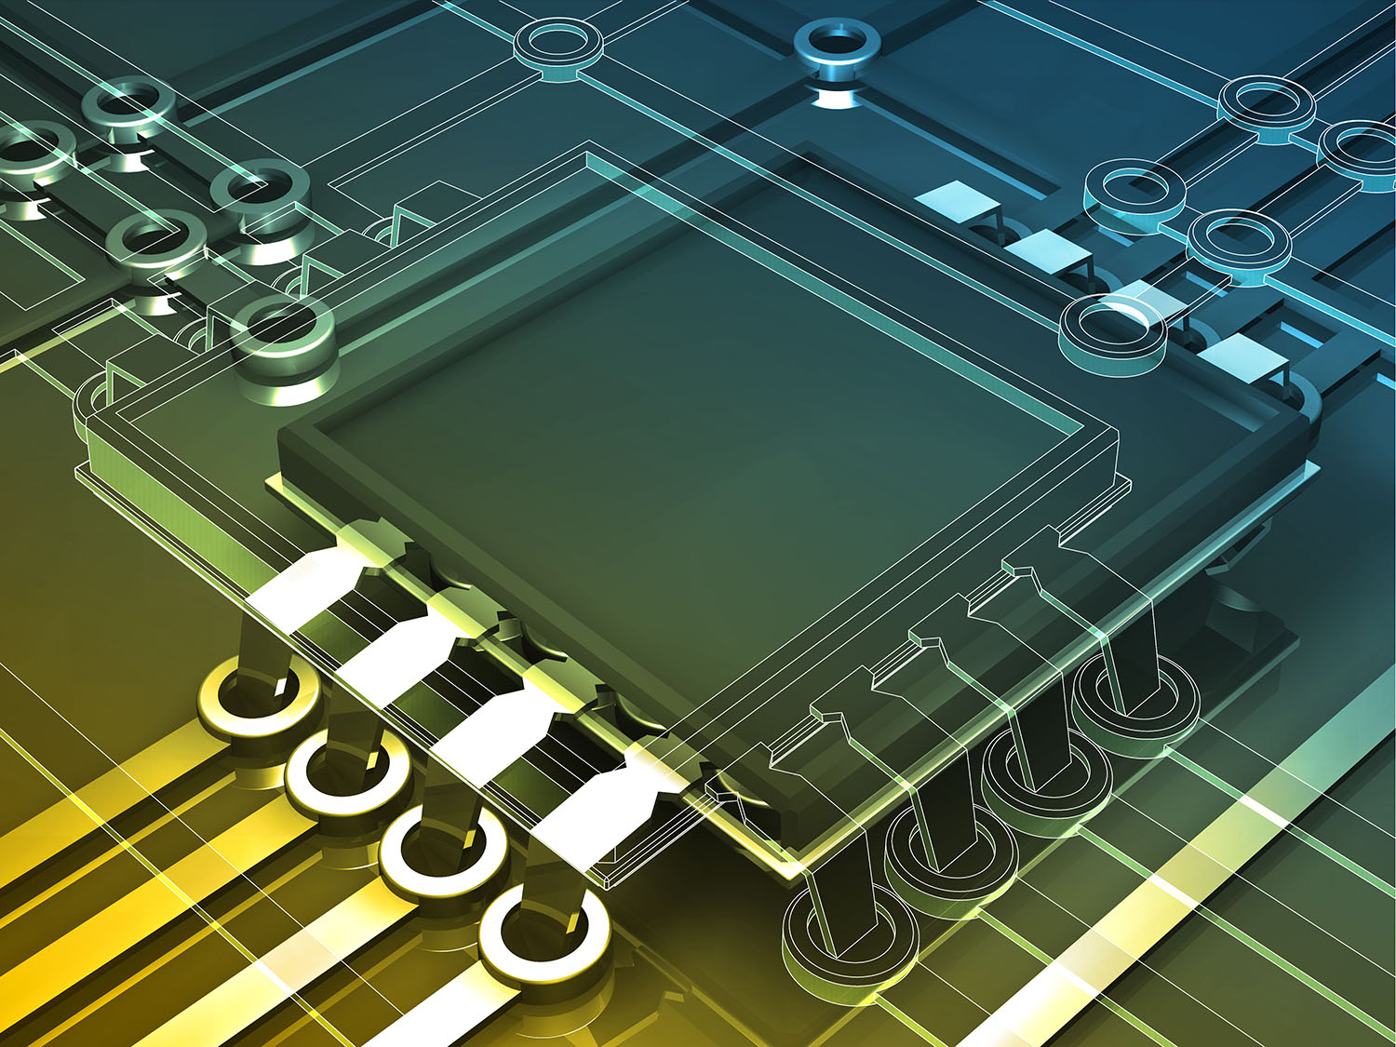
1.2.2.3 Memoria caché
Una pequeña memoria que se encarga de conseguir que el trabajo de nuestro procesador pueda realizarse a la velocidad que este opera. Es la memoria de acceso rápido de una computadora, que guarda temporalmente las últimas informaciones procesadas. Se sitúa entre la CPU y la RAM para acelerar el intercambio de datos.
Memoria caché
Caché L1
Data caché
Instruction caché
Caché L2
Caché L3

Slide 44
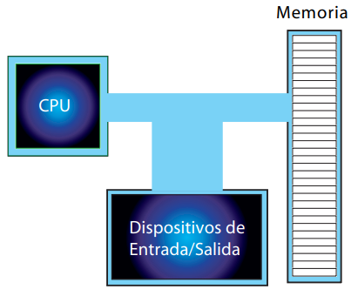
1.2.3 Manejo de la entrada/salida
Cuando hablamos de E/S de información entre un computador y un periférico lo hacemos siempre desde el punto de vista del computador. Así, decimos que es una transferencia de entrada cuando el periférico es el emisor de la información y tiene como receptor el computador (procesador o memoria) y decimos que es una transferencia de salida cuando el computador es el emisor de la información y tiene como receptor el periférico.

Slide 45
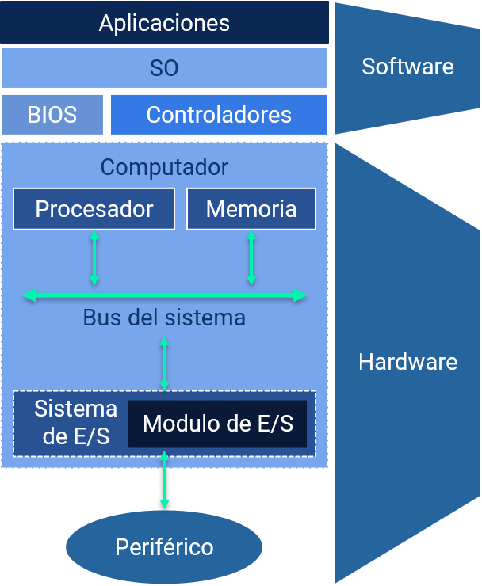
1.2.3.1 Módulos de entrada/salida
La computadora dispone del sistema de módulos de E/S, los cuales son las interfaces que esta tiene con el exterior y su objetivo es facilitar las operaciones de E/S entre los periféricos y la memoria o los registros del procesador.
Esta arquitectura se diseña de manera que permita una forma sistemática de controlar las interacciones con el mundo exterior y proporcione al sistema operativo la información que necesita para gestionar la actividad de E/S.

Slide 46
1.2.3.2 entrada/salida Programada
Para hacer la operación de E/S entre el procesador y el módulo, el procesador ejecuta un programa que controla toda la operación de E/S.
1. Sincronización: El procesador ejecuta un programa que mira constantemente el estado del periférico consultando el registro de estado del modulo de E/S. Mientras se lleva a cabo la sincronización, el procesador no puede atender a otros procesos.
2. Intercambio de dato: Si es una entrada, el procesador lee el registro de datos del modulo de E/S para recoger el dato enviado por el periférico, y lo guarda en memoria; si es una salida, el procesador toma de la memoria el dato que queremos enviar al periférico y lo escribe en el registro de datos del módulo de E/S.

Slide 47
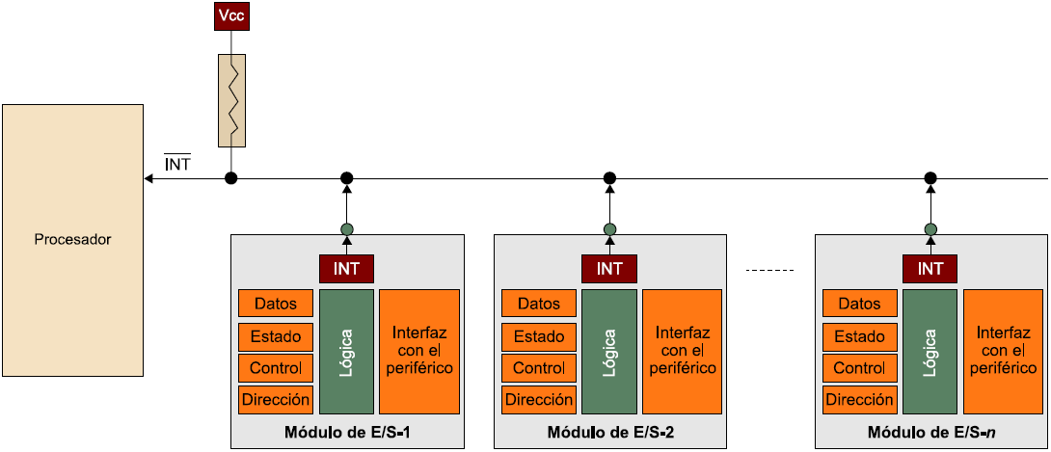
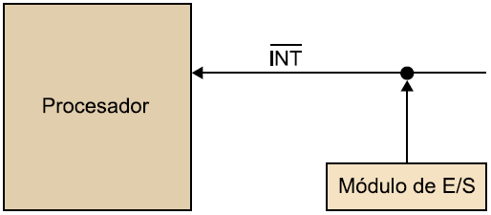
1.2.3.3 entrada/salida Mediante interrupciones
El programa genera una orden de E/S y después continúa ejecutándose hasta que el hardware lo interrumpe para indicar que la operación ha concluido.
Esta técnica de E/S pretende evitar que el procesador tenga que estar parado mientras espera a que el periférico esté preparado para hacer una nueva operación de E/S y pueda aprovechar este tiempo para ejecutar otros programas.

Slide 48
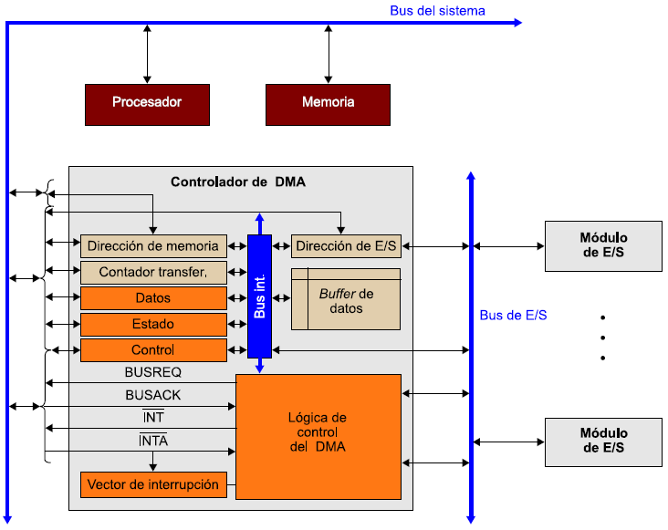
1.2.3.4 Acceso directo a memoria
Un procesador especifico toma el control de la operación para transferir un bloque de datos.
El modulo DMA es capaz de imitar al procesador y, capaz de transferir datos desde memoria a través del bus del sistema.
Debe utilizar el bus solo cuando el procesador no lo necesita, o debe forzar al procesador a que suspenda temporalmente su funcionamiento.

Slide 49
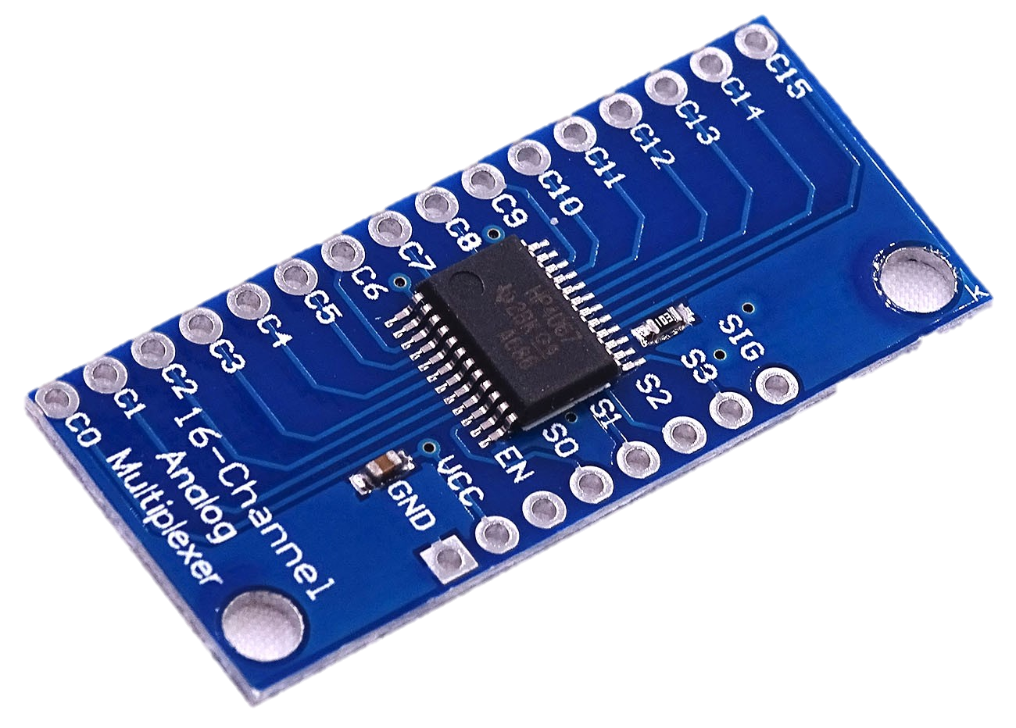
1.2.3.5 Canales y Procesadores de Entrada/Salida
El canal de entrada y salida representa una ampliación del concepto de DMA. Este puede ejecutar instrucciones de entrada y salida por lo que tiene control completo de dichas operaciones.
El canal de E/S selecciona un dispositivo y efectúa la transferencia de datos.
Cada dispositivo es manejado módulo de E/S o controlador, así el canal se utiliza en lugar del CPU para tomar control de dichos controladores.
Canal multiplexor
Puede manejar la entrada y salida de varios dispositivos al mismo tiempo.

Slide 50
1.2.4 Buses
Un bus se puede definir como una línea de interconexión portadora de información, constituida por varios hilos conductores (en sentido físico) o varios canales (en sentido de la lógica), por cada una de las cuales se transporta un bit de información.
El número de líneas que forman los buses (ancho del bus) es fundamental: si un bus está compuesto por 16 líneas, podrá enviar 16 bits al mismo tiempo. Los buses conectan toda la circuitería interna. Es decir, los distintos subsistemas del ordenador intercambian datos gracias a los buses.

Slide 51
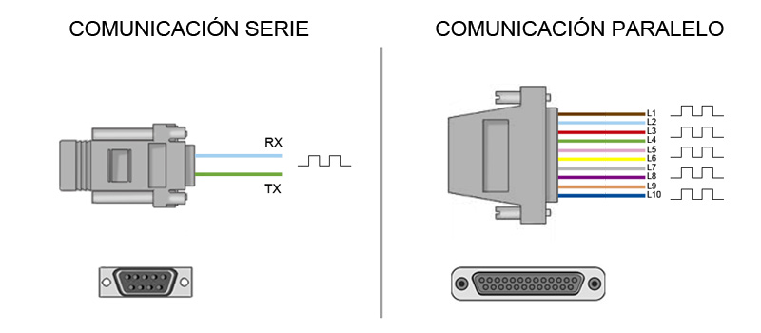
1.2.4.1 Tipos de Buses
Según la longitud física de la conexión:
Paralelo | Serial
Para cortas distancias. Los datos son enviados por bytes al mismo tiempo. La cantidad de datos enviada es bastante grande. Usado en el bus del procesador, los buses de discos duros, tarjetas de expansión y de vídeo e impresoras. | Para largas distancias. Los datos son enviados bit a bit y se reconstruyen por medio de registros o rutinas de software. Formado por pocos conductores y su ancho de banda depende de la frecuencia. Usado en buses para discos duros, tarjetas de expansión y para el bus del procesador.

Slide 52
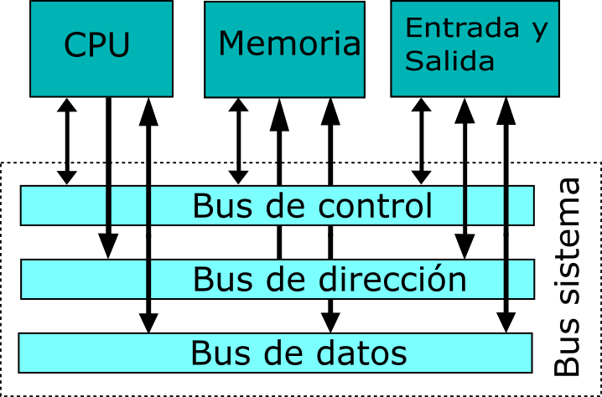
Buses del procesador:
Bus De direcciones | Bus de datos | Bus de control
Es unidireccional. La información fluye en un solo sentido. Del CPU a la memoria o a los elementos de entrada y salida. Su tamaño o anchura está especificado por el número de hilos conductores o pines. | Es bidireccional. Los datos pueden fluir hacia o desde el CPU. Las terminales pueden ser entradas o salidas. La clasificación del procesador depende del número de bits del bus de datos. | Sincroniza las actividades y transacciones con los periféricos del sistema. Dispone de señales que permiten leer y escribir datos en memoria o realizar una operación de E/S en el instante adecuado.

Slide 53
Buses ISA
Industry Standard Architecture
Buses EISA
Buses VESA
Video Electronic Standard Asociation
Buses PCI
Buses AGP
Peripheral Component Interconect
Buses PCMCIA
Advanced Graphics Port
CardBus y PC Card
Extended Industry Standard Architecture

Slide 54
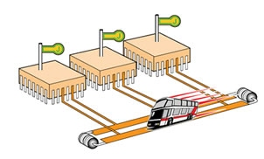
Buses multiplexados básicos
En las computadoras, el microprocesador controla las memorias y los dispositivos de E/S a través de la estructura de bus interna. El bus está multiplexado de manera que cualquiera de los dispositivos que están conectados al mismo pueda enviar o recibir datos hacia o desde los otros dispositivos.
Utilizando la técnica de control síncrono del bus, el microprocesador suele ser el encargado de generar todas las señales de temporización y control.

Slide 55
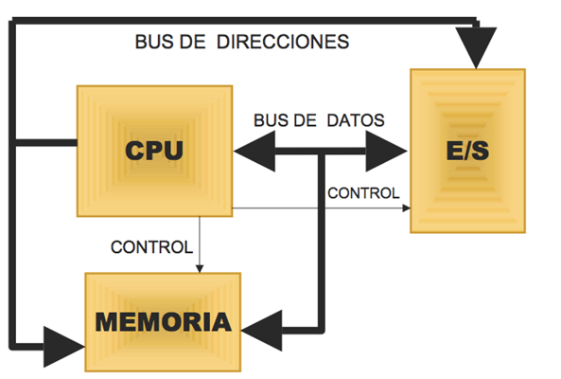
1.2.4.2 Estructura de los buses
Los buses se componen de líneas eléctricas que transmiten cero (0) o mas de cero (1) voltios.
Líneas de datos: transfieren datos entre el resto de componentes de un computador.
Líneas de direcciones: designan la posición/dirección de los datos. Son salidas de la CPU y determinan capacidad de direccionamiento.
Líneas de control: controlan el acceso y uso de las líneas anteriores.

Slide 56
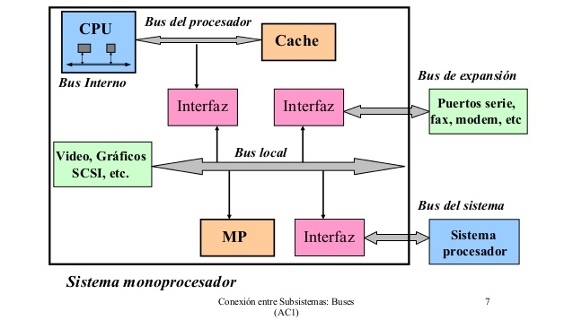
1.2.4.3 Jerarquías de buses
Bus interno | Este mueve datos entre los componentes internos del microprocesador.
Bus local | De alta velocidad, conecta el procesador a la caché, el controlador de la caché también puede acceder al bus del sistema. Es posible conectar un dispositivo de E/S al bus local.
Bus del sistema | En el está conectada la memoria y por debajo el bus de expansión, al cual se pueden conectar una amplia diversidad de dispositivos.
Bus de expansión | Más lento conectado mediante otro adaptador.
Bus externo | Se utiliza para comunicar el procesador y otras partes, como periféricos y memoria.

Slide 57
1.2.5 Interrupciones
Una interrupción es una señal recibida por el procesador de una computadora, que indica que debe suspender el curso de ejecución actual y pasar a ejecutar código específico para tratar esta situación. Las interrupciones son generadas por los dispositivos periféricos habilitando una señal del CPU para solicitar su atención.
Procesamiento de una interrupción
Terminar la ejecución de la instrucción máquina en curso.
Salvar el estado del procesador y el valor del contador de programa.
La CPU salta a la dirección donde está almacenada la ISR y la ejecuta
El procesador restaura el estado que guardó en la pila en el paso 2.

Slide 58
Tipos de interrupciones
Interrupciones de hardware
Estas son asíncronas a la ejecución del procesador, es decir, se pueden producir en cualquier momento independientemente de lo que esté haciendo el CPU.
Excepciones
Son aquellas que se producen de forma síncrona a la ejecución del procesador y por tanto podrían predecirse si se analiza con detenimiento la traza del programa que en ese momento estaba siendo ejecutado en la CPU.
Interrupciones por software
Son aquellas generadas por un programa en ejecución. Para generarlas, existen distintas instrucciones en el código máquina que permiten producir una.

Slide 59
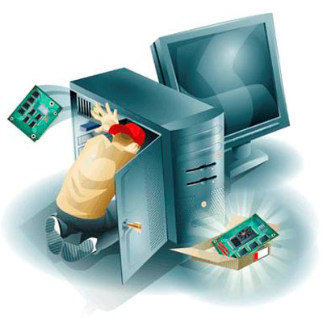
¡Gracias!

